Slide 1

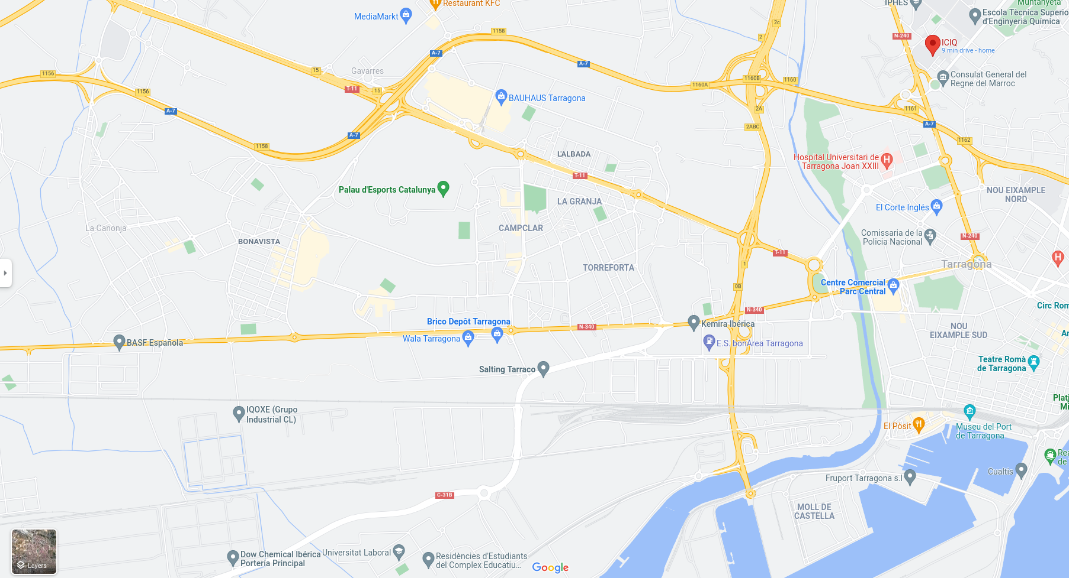
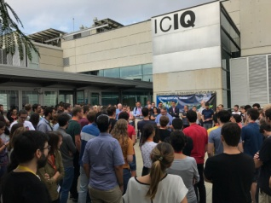
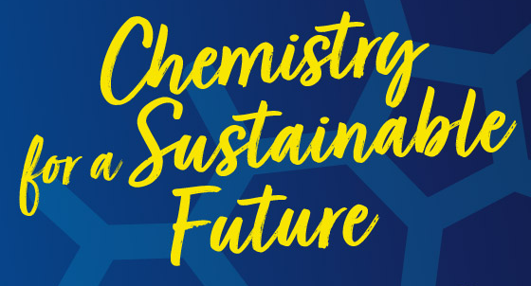


Slide 2


La energía y el dióxido de carbono: ¡Hay química entre los dos!
Dr. Federico Dattila,
Prof. Núria López Group, ICIQ
Anno Accademico: 2014/2015
La Canonja, 02/02/22

Slide 3
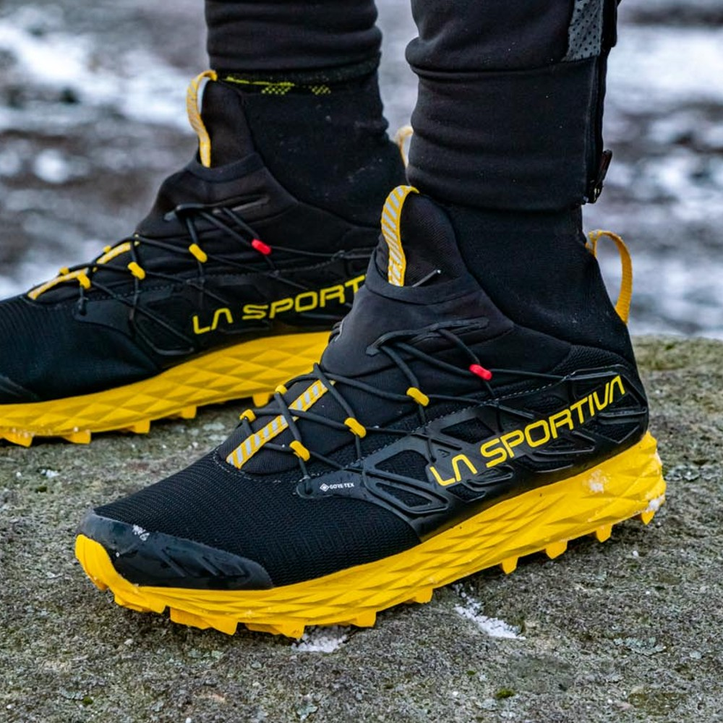
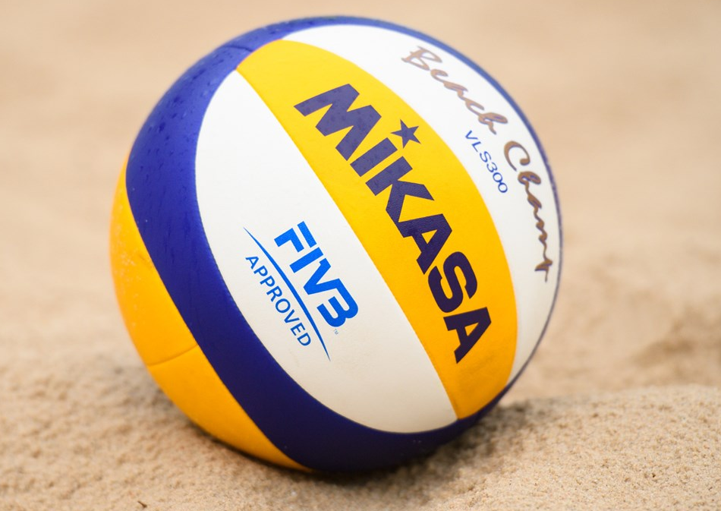
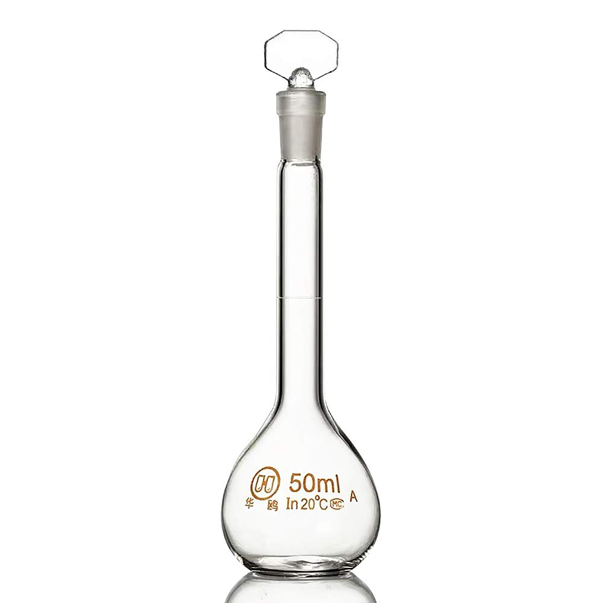
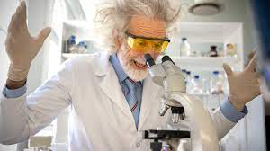
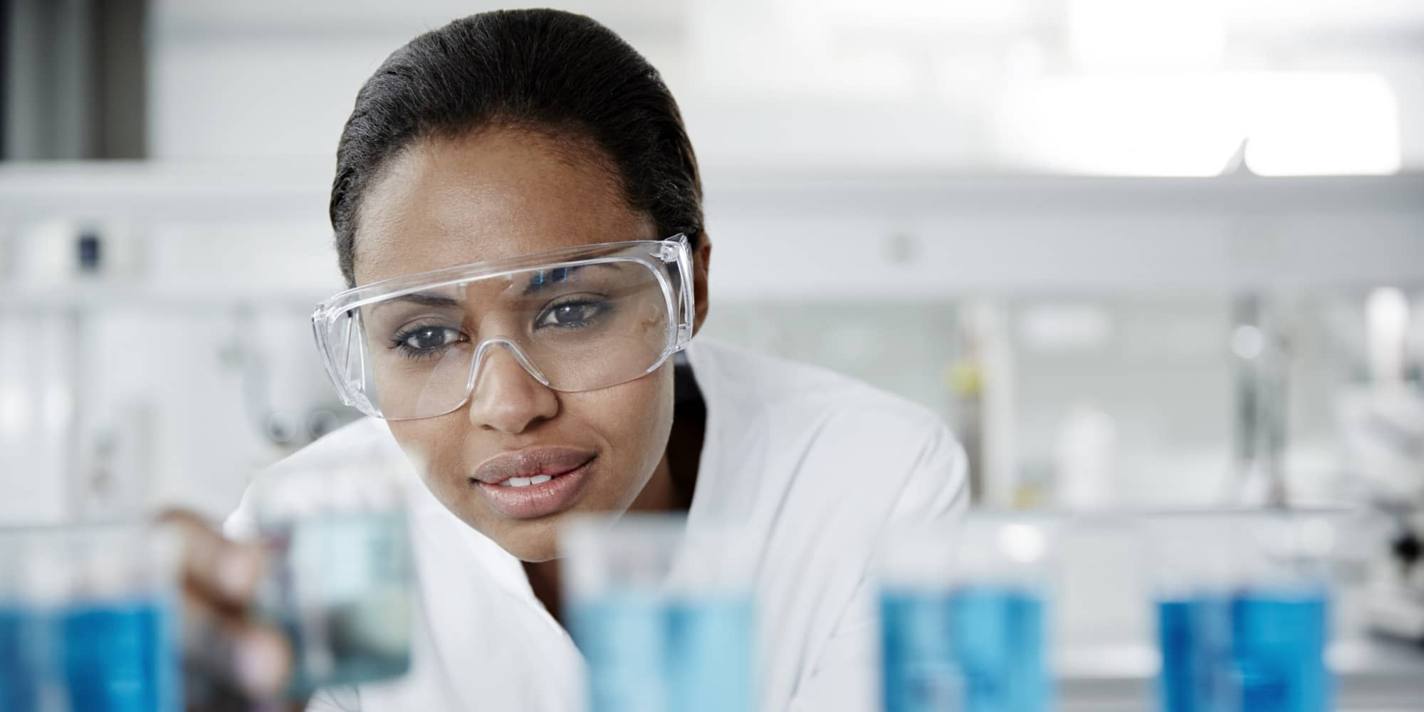
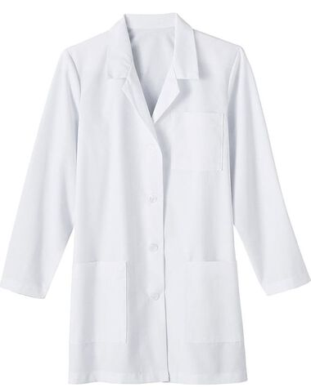

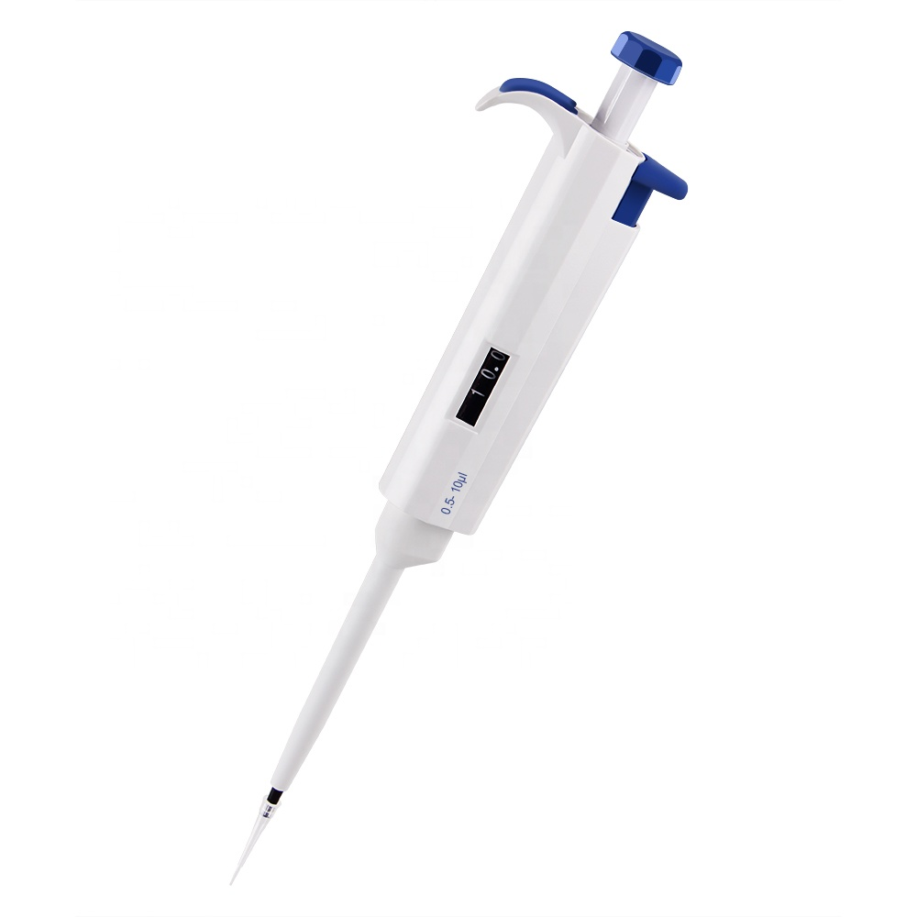
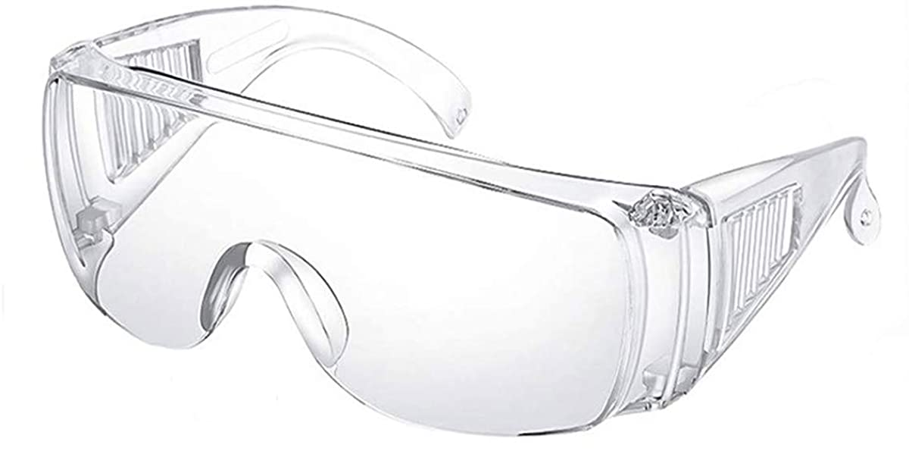
Definimos el perfil de una persona investigadora!

Slide 4
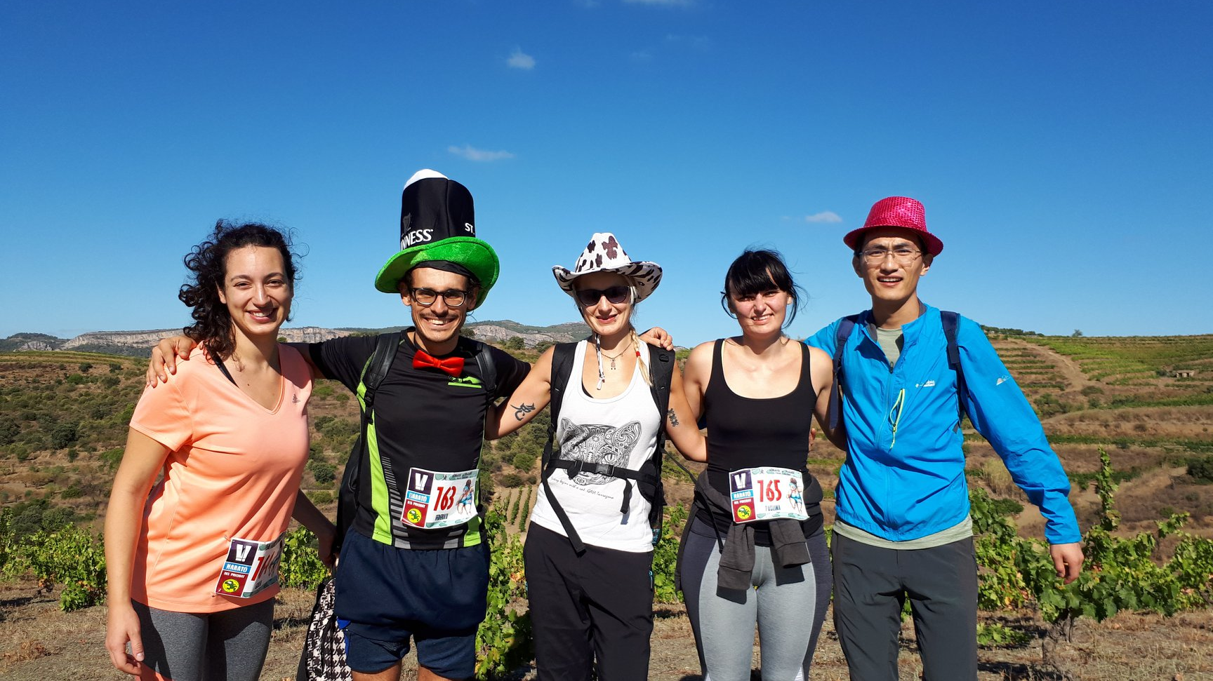
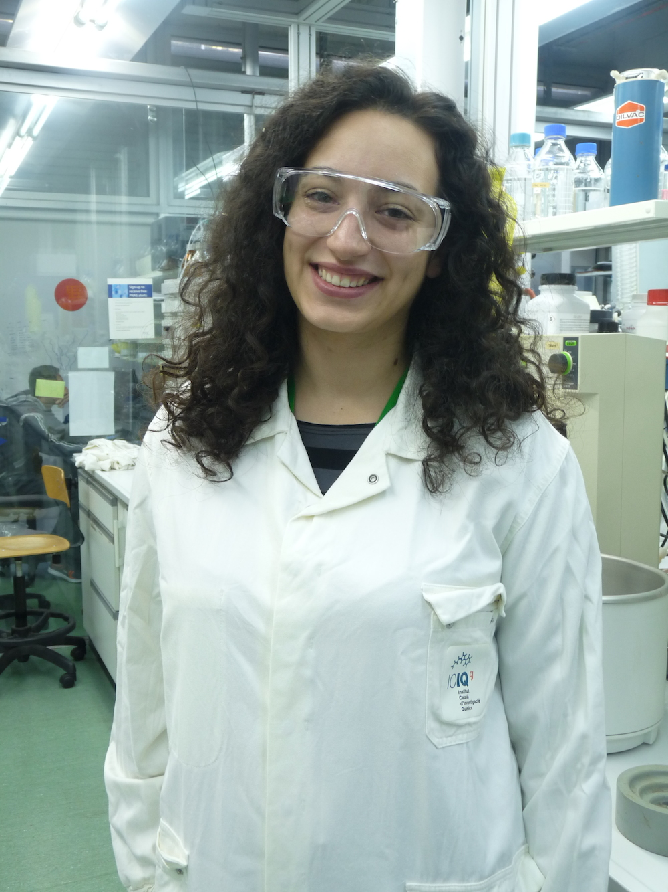
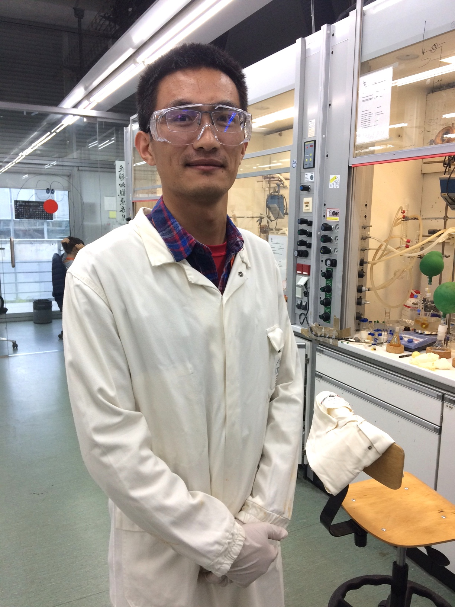
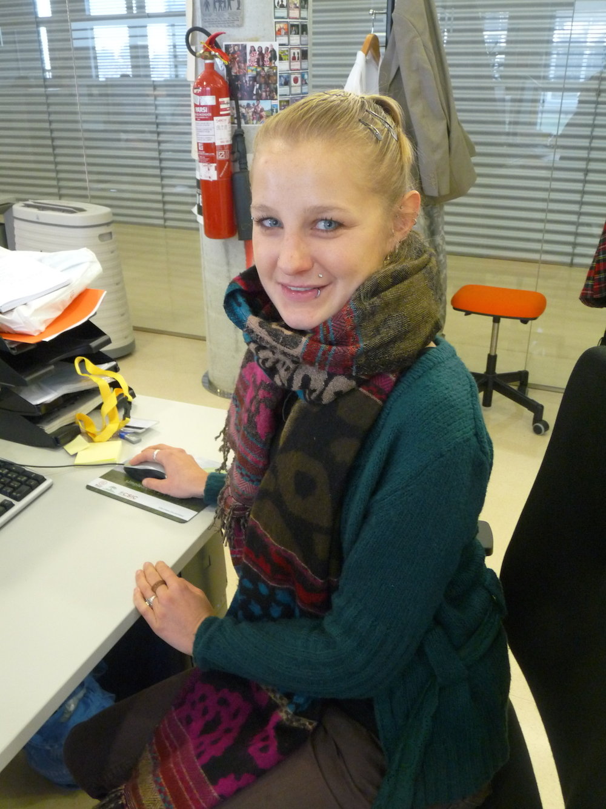
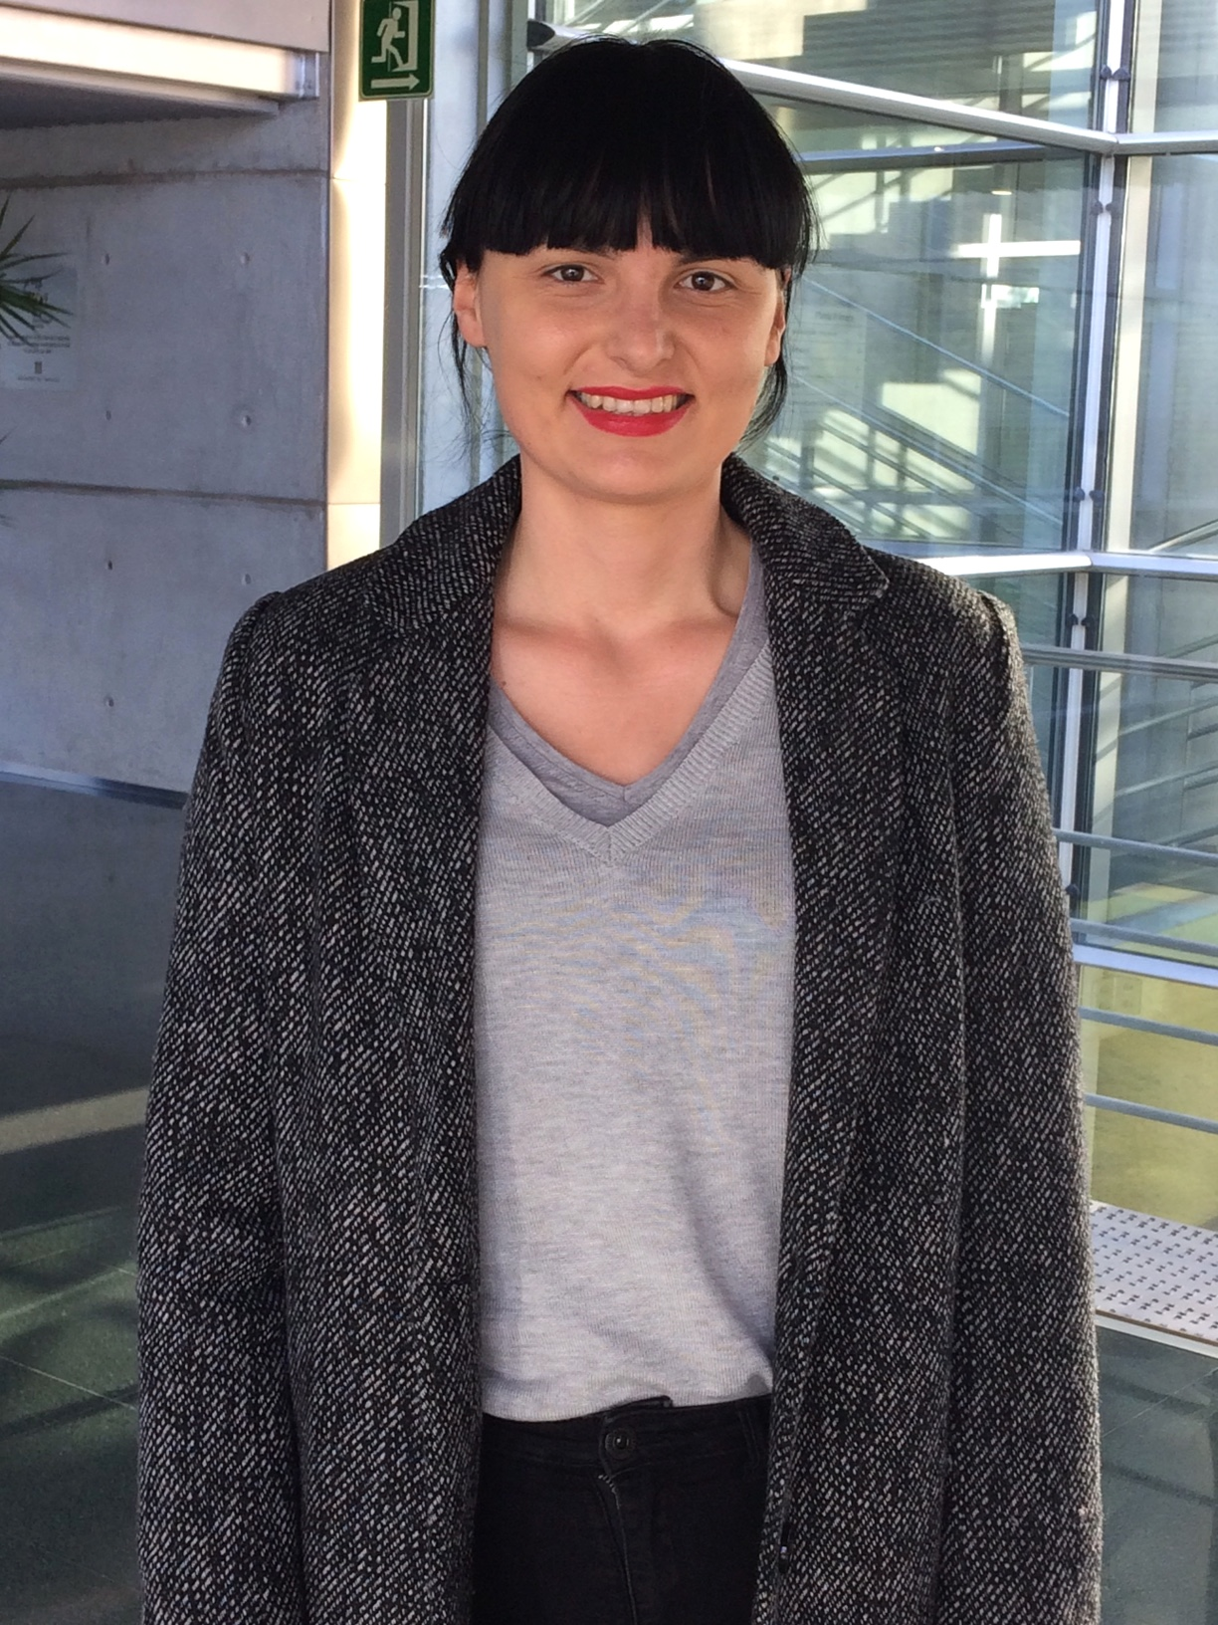
Who looks like a scientist?
Federico
Kun
Giulia
Franziska
Paulina
Quien hace investigación?

Slide 5
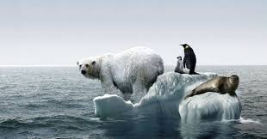
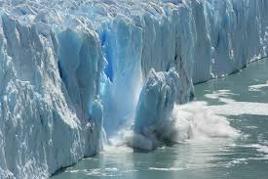
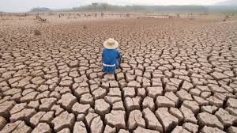
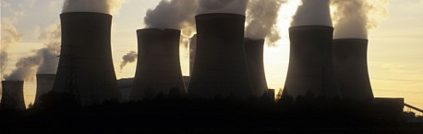
¿Qué es el cambio climático?

Slide 6
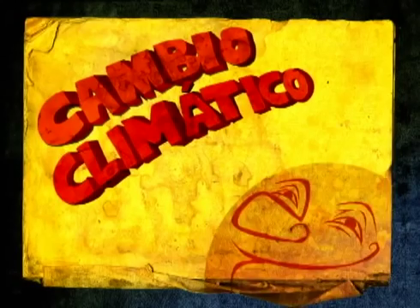

Slide 7
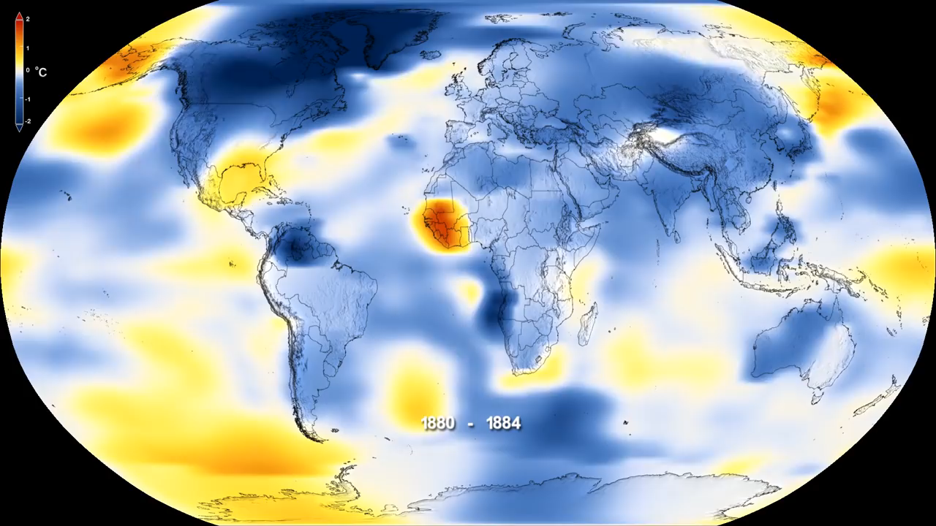
Climate change does not exist
NASA Climate Change: https://www.youtube.com/watch?v=gXXOkhoki8s

Slide 8
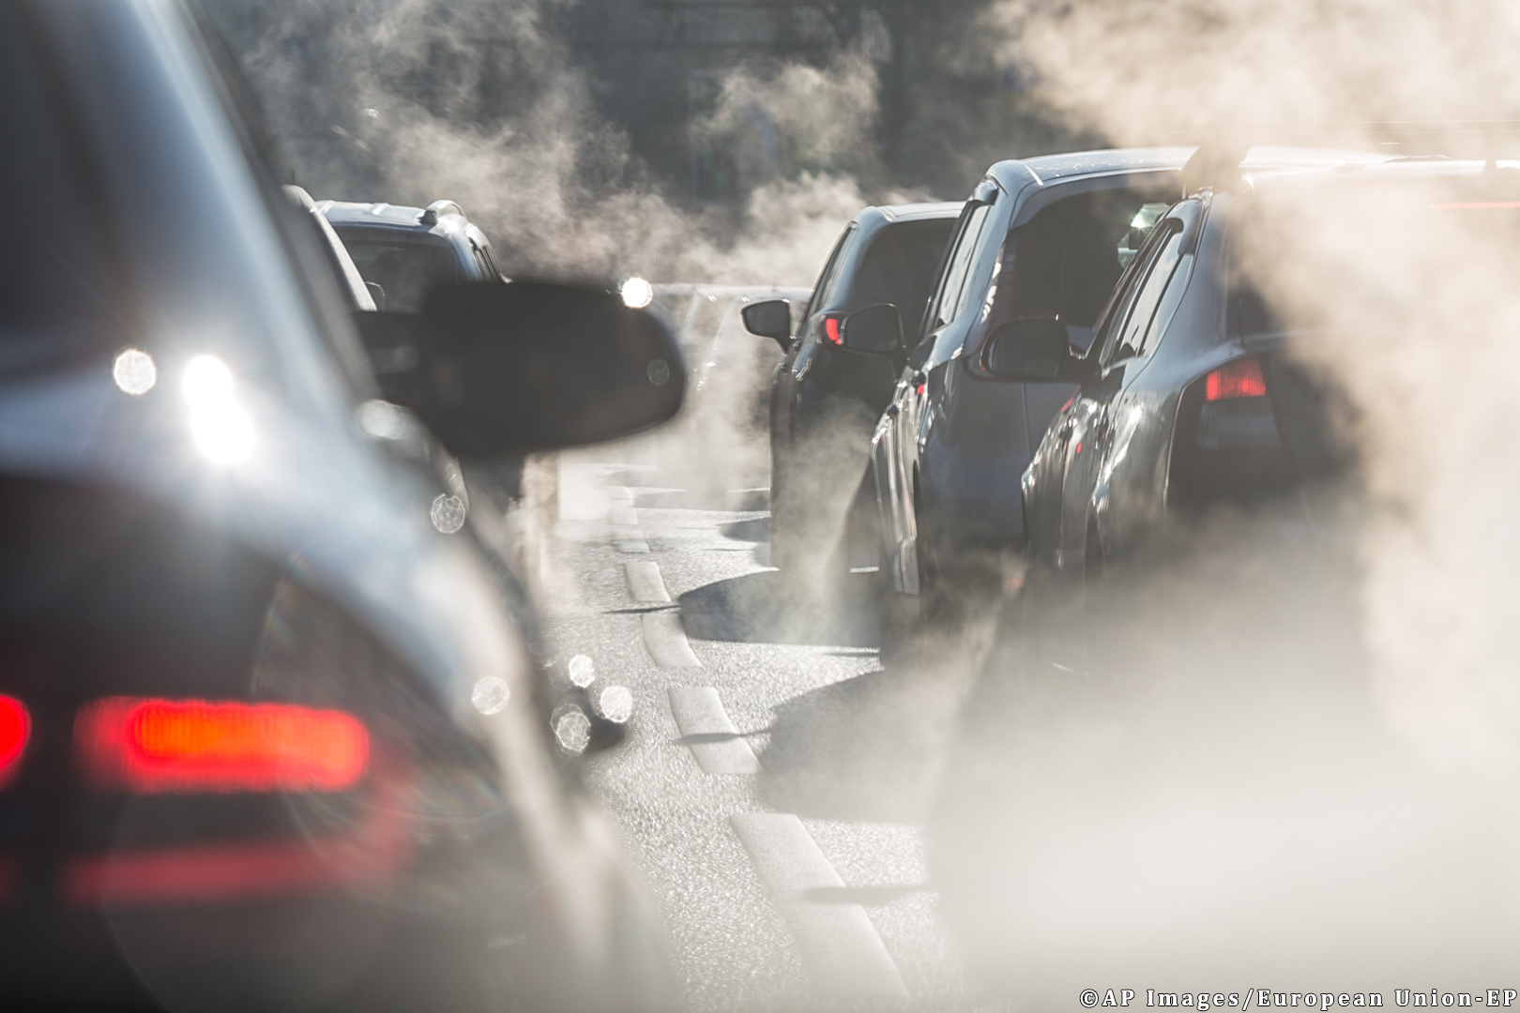

¿Qué causa el cambio climático?
Los gases de efecto invernadero
CO₂

Slide 9
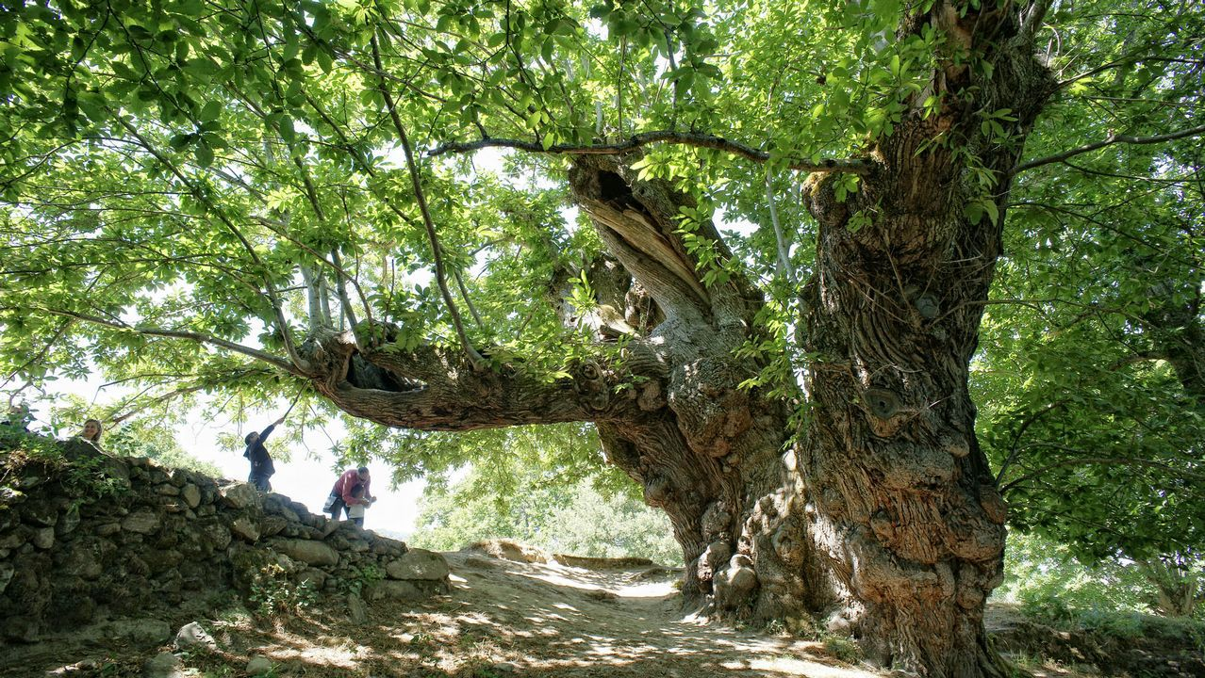

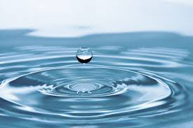
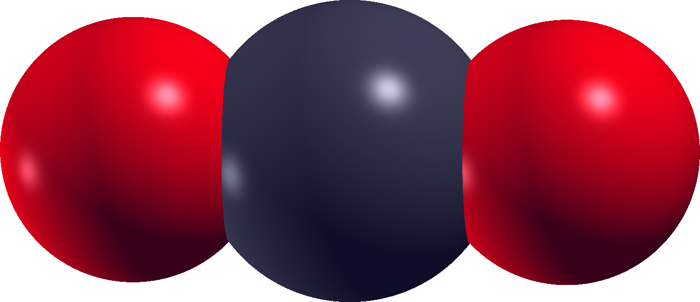
¿Qué necesitamos para la fotosíntesis?
Los arboles con su clorofila
El sol
El agua
El dióxido de carbono

Slide 10


Slide 11
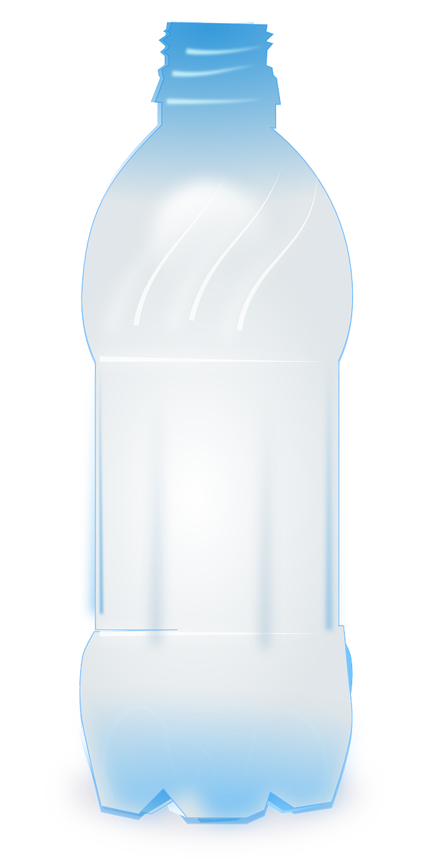

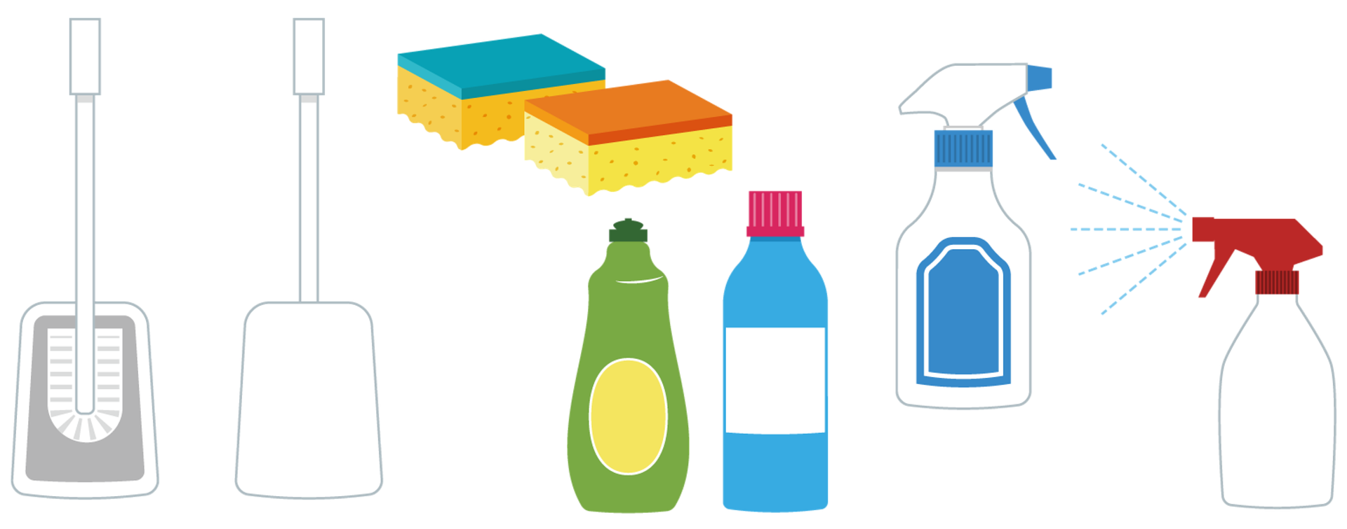
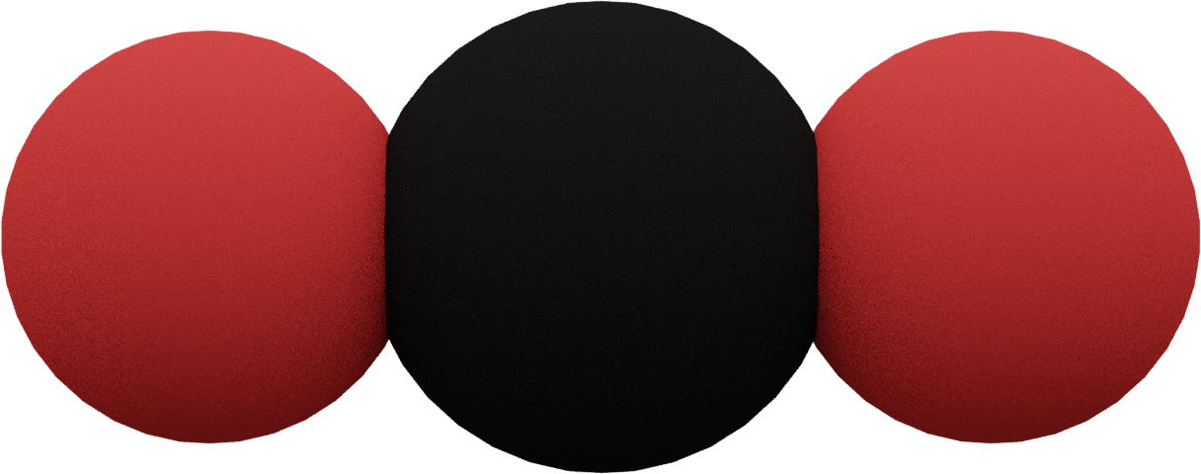
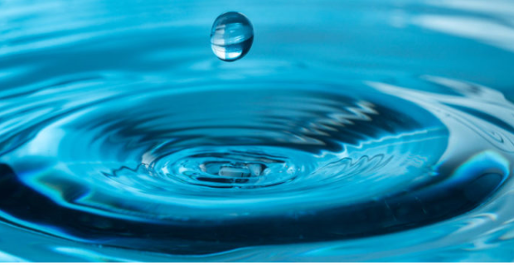
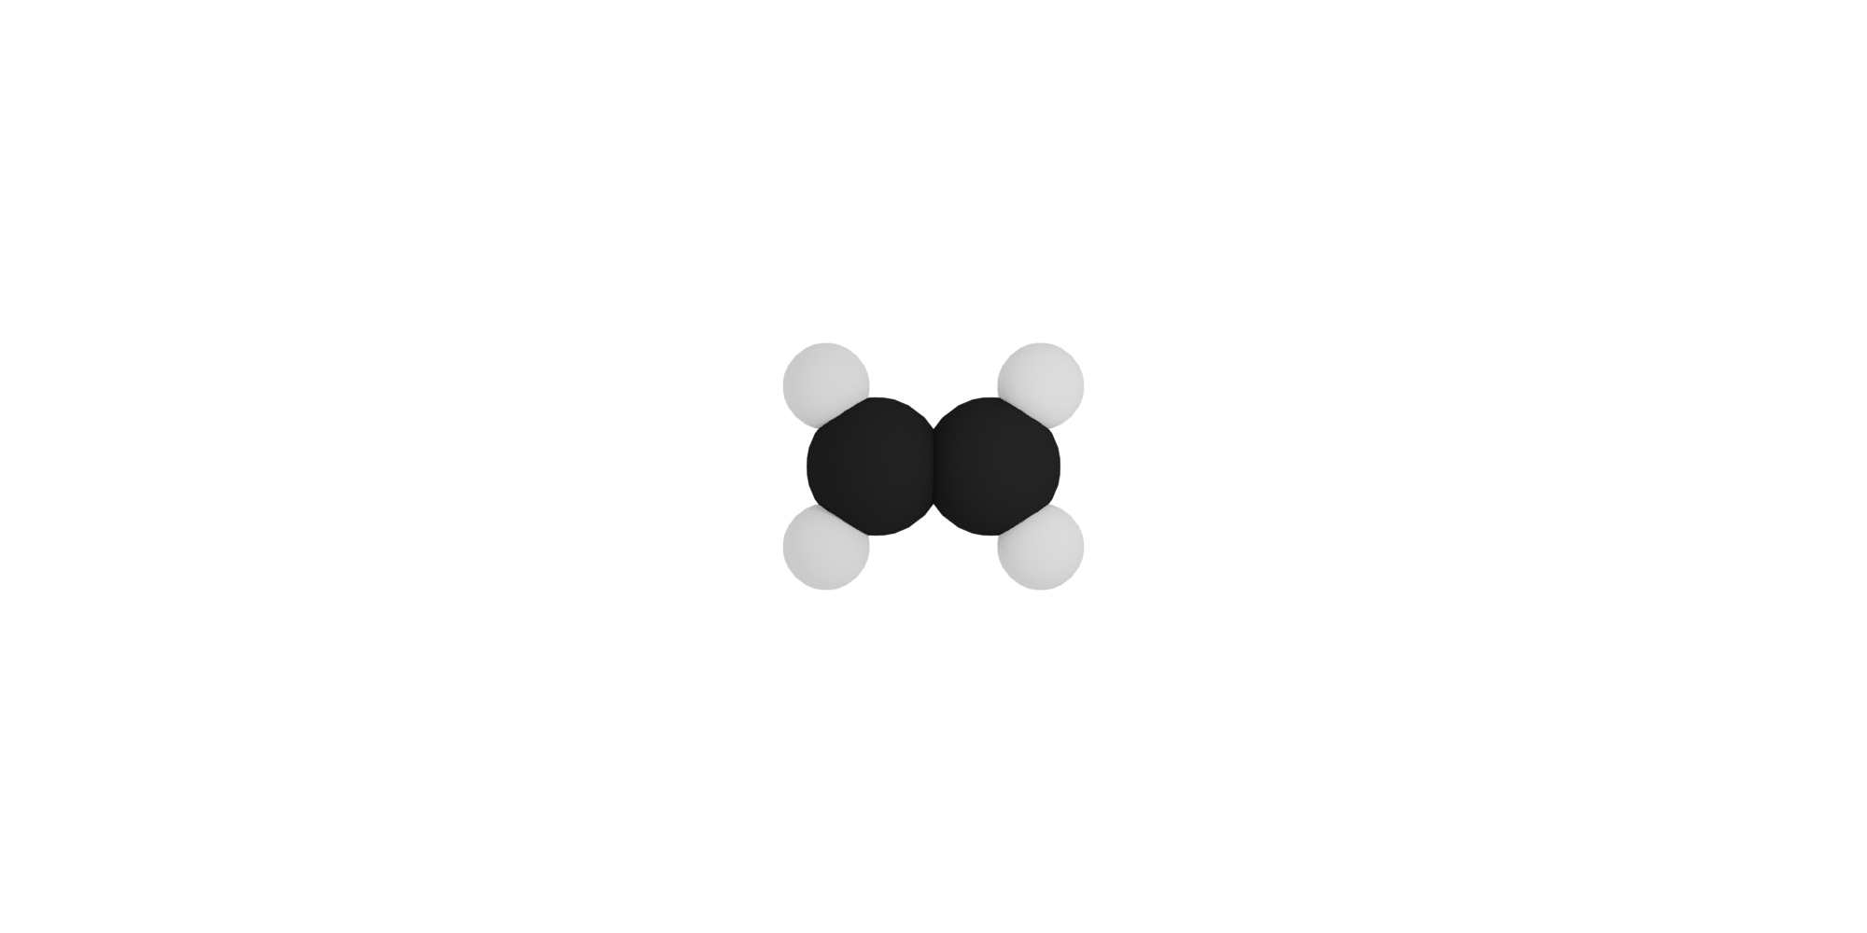


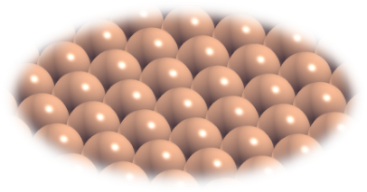
Almacenamiento de energía
CO₂
Agua
Energía renovable
Catalizador

Slide 12
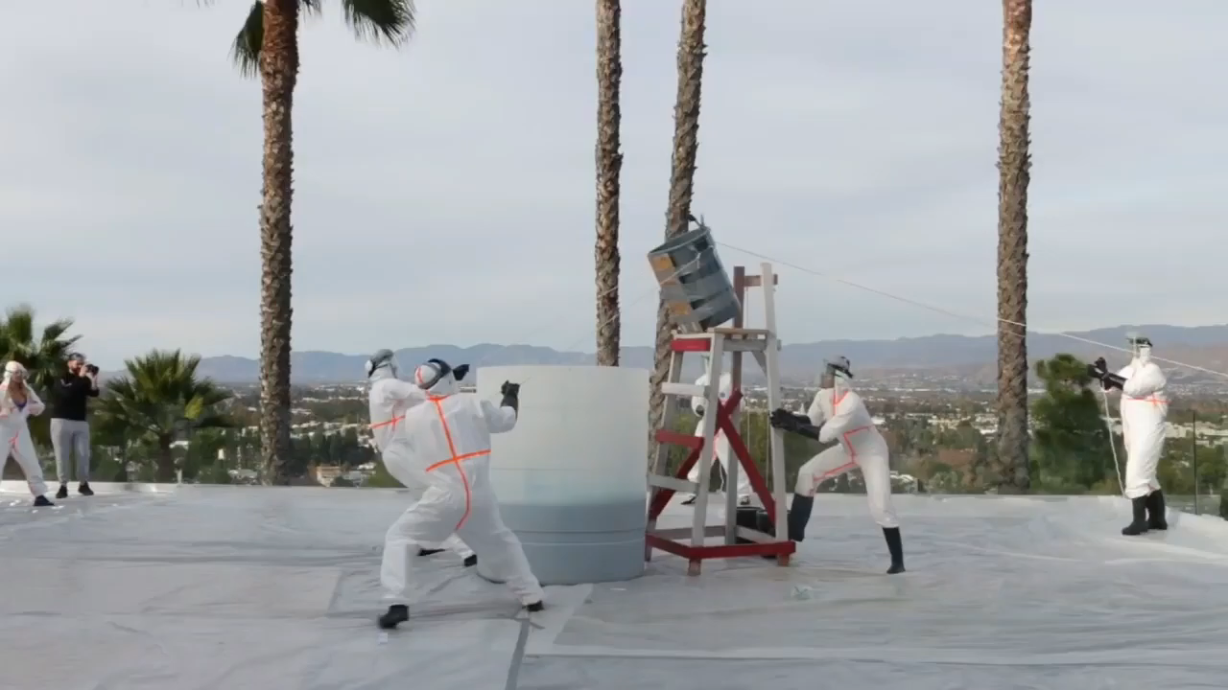
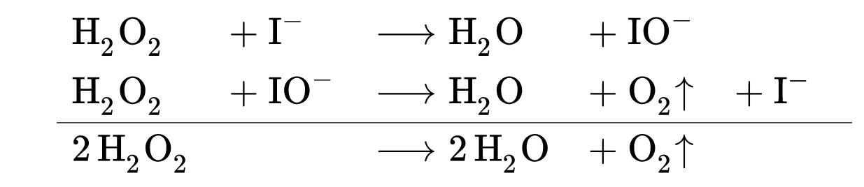
Pasta de dientes para elefantes
Reactivo
Producto
I–
Catalizador
H₂O₂
https://www.youtube.com/watch?v=UamA1FWjHMw

Slide 13
¿Cómo os convencen de hacer algo que no queréis hacer?

Slide 14
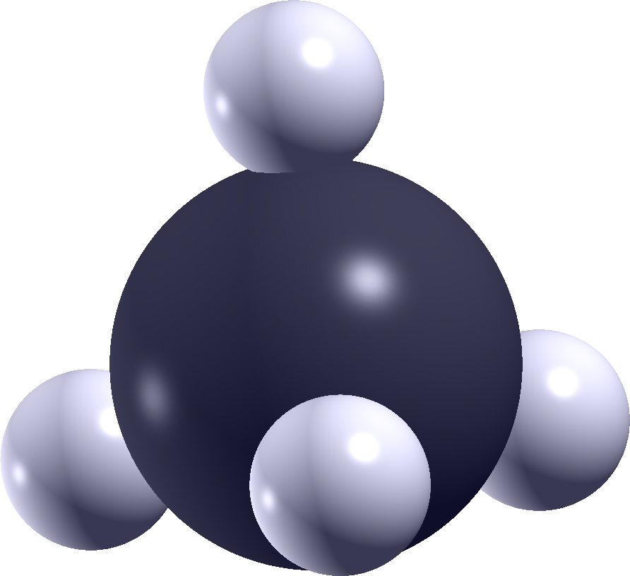
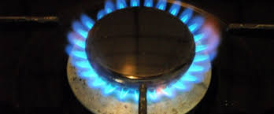
CO₂
Catalizador
Agua
Metano
Energía renovable
para cocinar

Slide 15
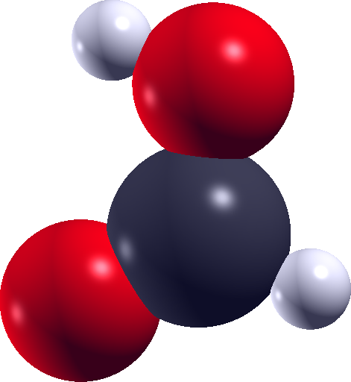
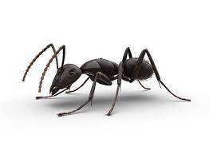
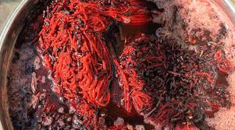
CO₂
Catalizador
Ácido fórmico
Agua
Energía renovable
tintura de ropa

Slide 16
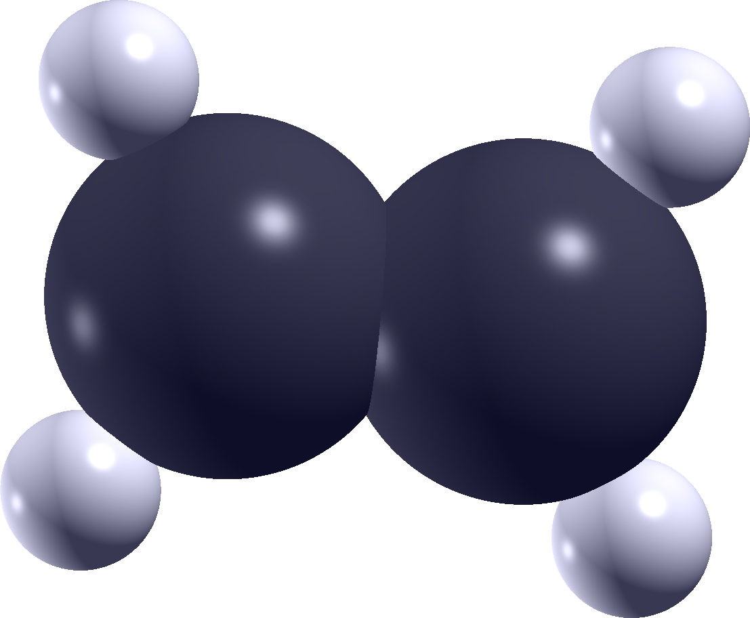
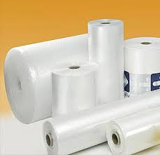
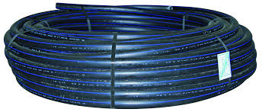
CO₂
Catalizador
Agua
Etileno
Energía renovable
Polietileno

Slide 17
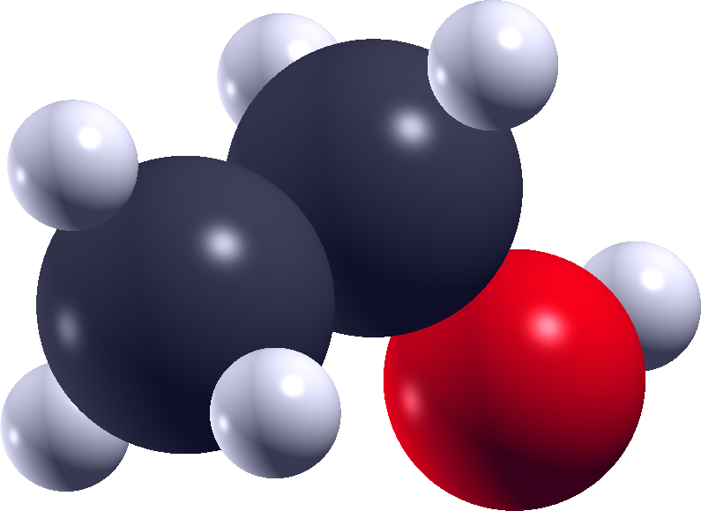
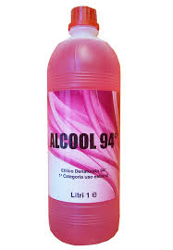
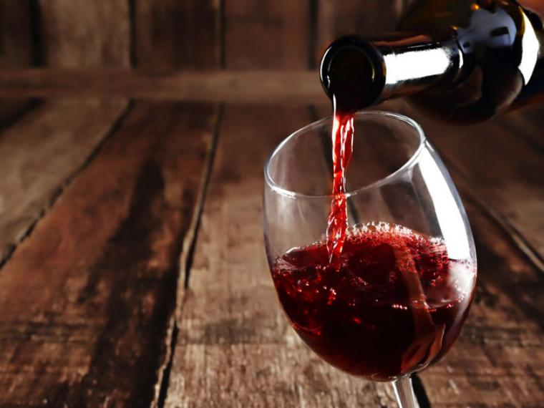

CO₂
Catalizador
Agua
Etanol
Energía renovable
alcohol etílico, fragancia, vino

Slide 18
Visualizando la reducción de CO₂

Slide 19
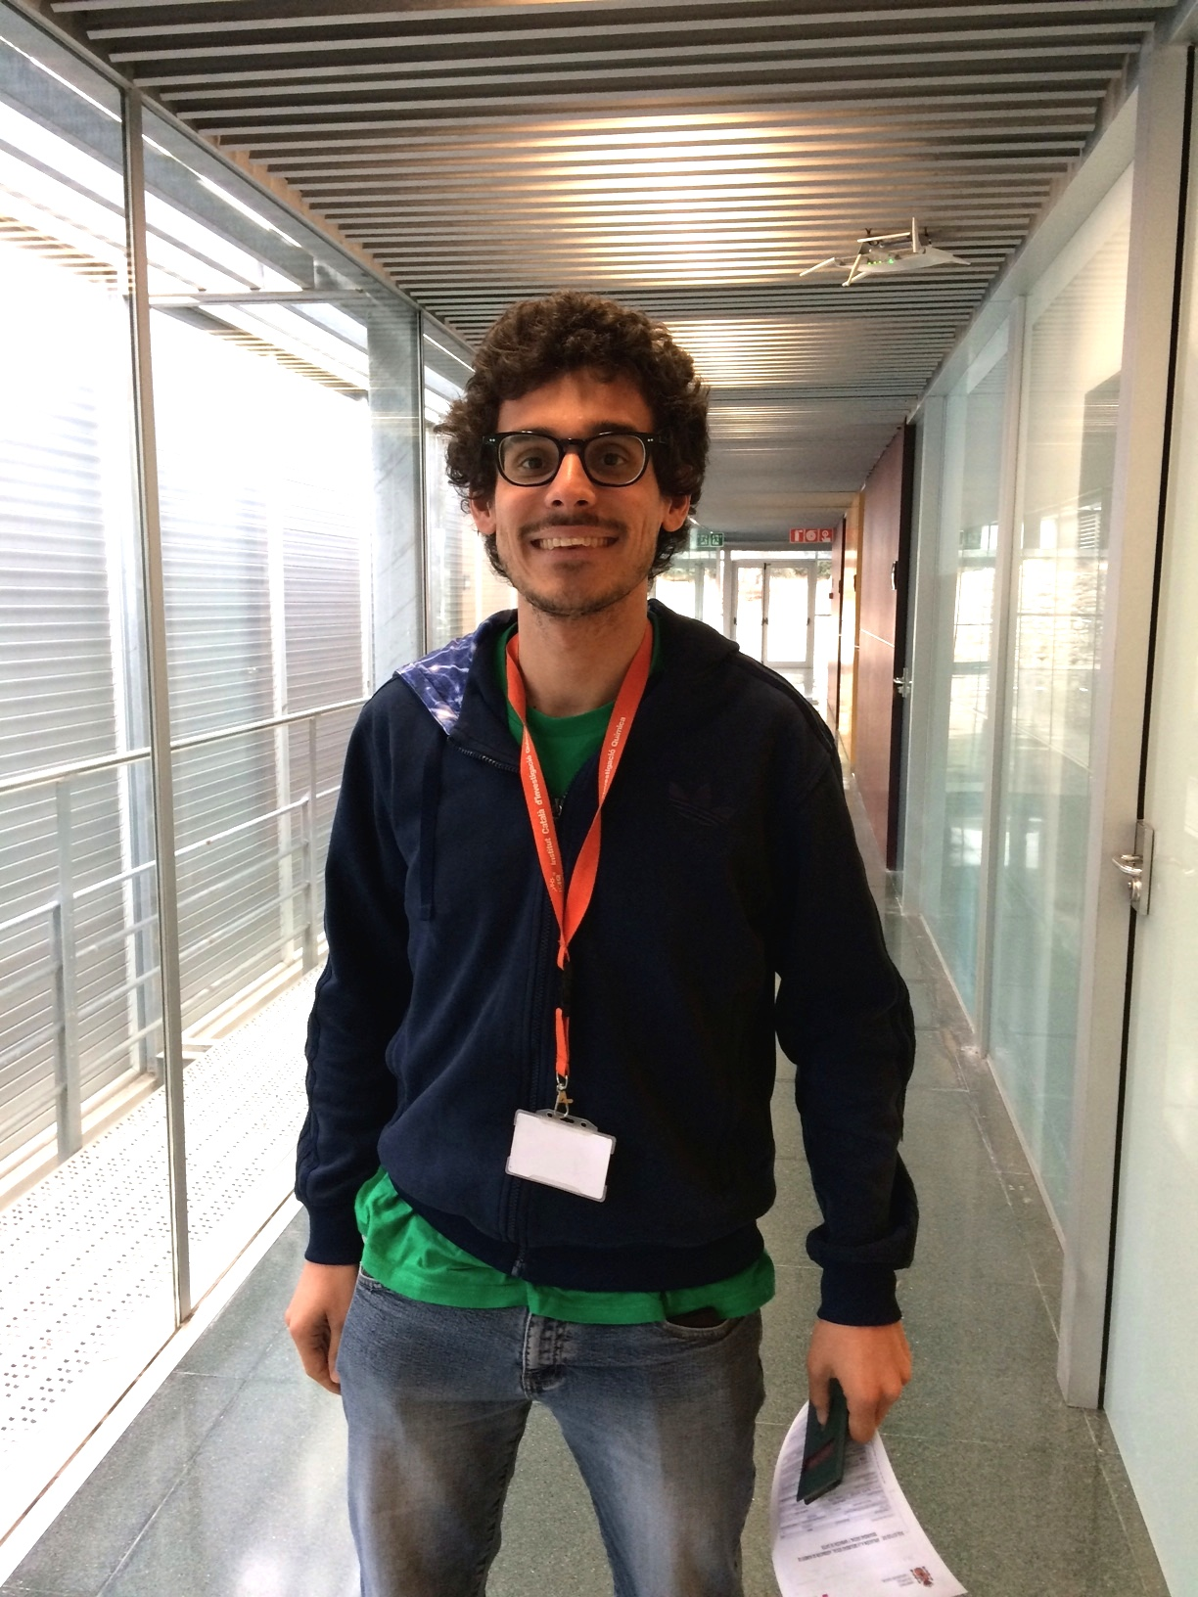
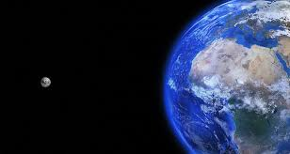
¿Qué tamaño tiene una molécula?
10⁻¹⁰ m
4 10⁸ m
1.75 m

Slide 20
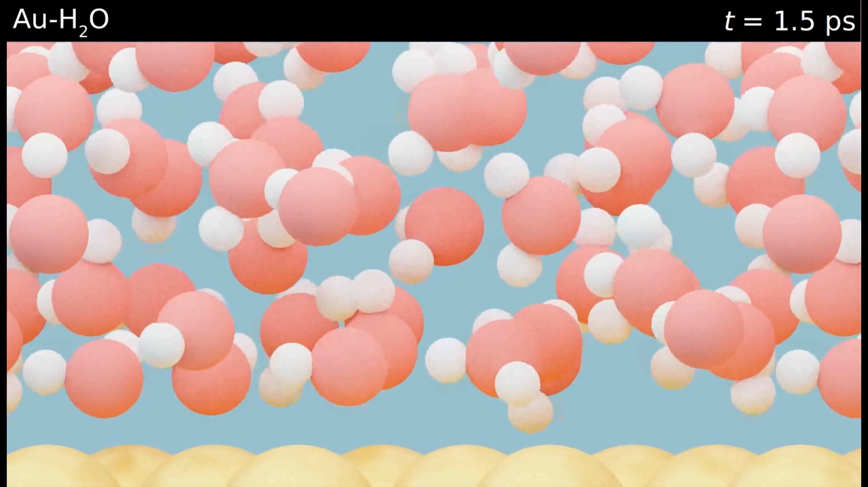
A closer look at the cathode
Catalizador

Slide 21
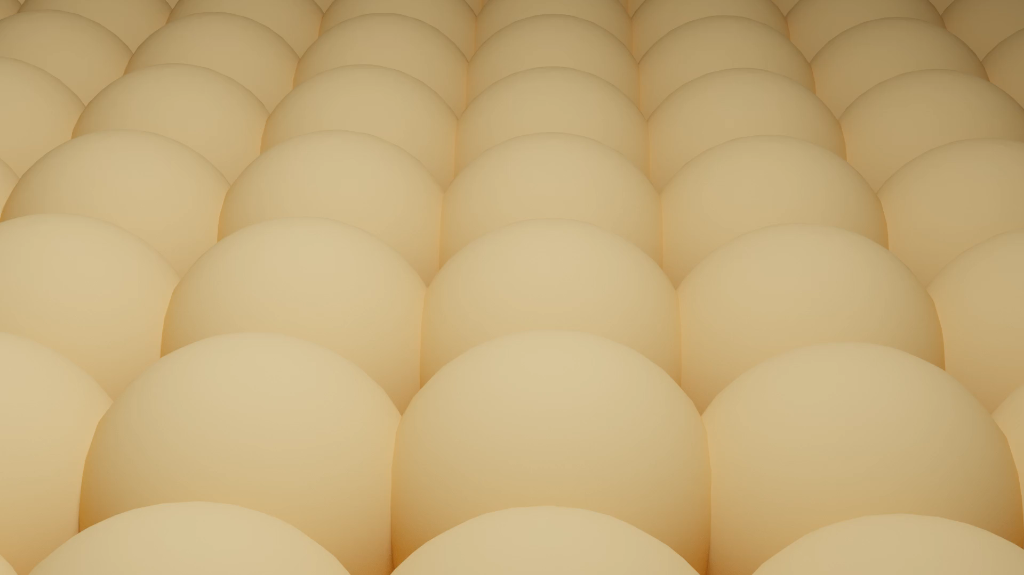

From CO₂ to CO

Slide 22
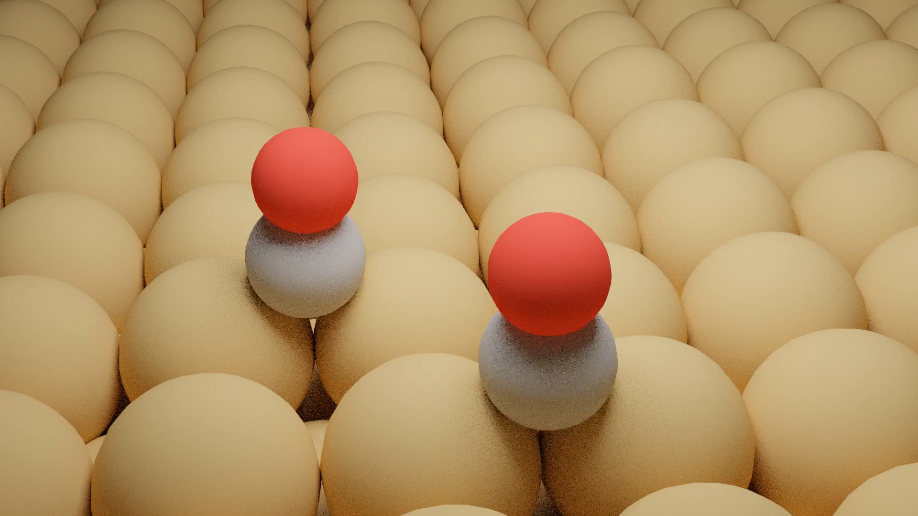
Desde CO a etileno

Slide 23
Jugamos con la catálisis

Slide 24
Jugamos con la reducción de CO₂

Slide 25



Puntos
+1
+2
+4
+5
+7
+1
metano
1 C, 4 H
monóxido de
carbono
1 C, 1O
Hidrógeno 2H
ácido fórmico
1 C, 2 H, 2O
etileno
2 C, 4 H
etanol
2 C, 6 H, 1O
¡2 moléculas iguales valen 3 veces los puntos!

